Slide 1
Organizaciones sociales después de la revuelta del 18 de Octubre del 2019
Levantamiento de datos del Gran Concepción.

Slide 2
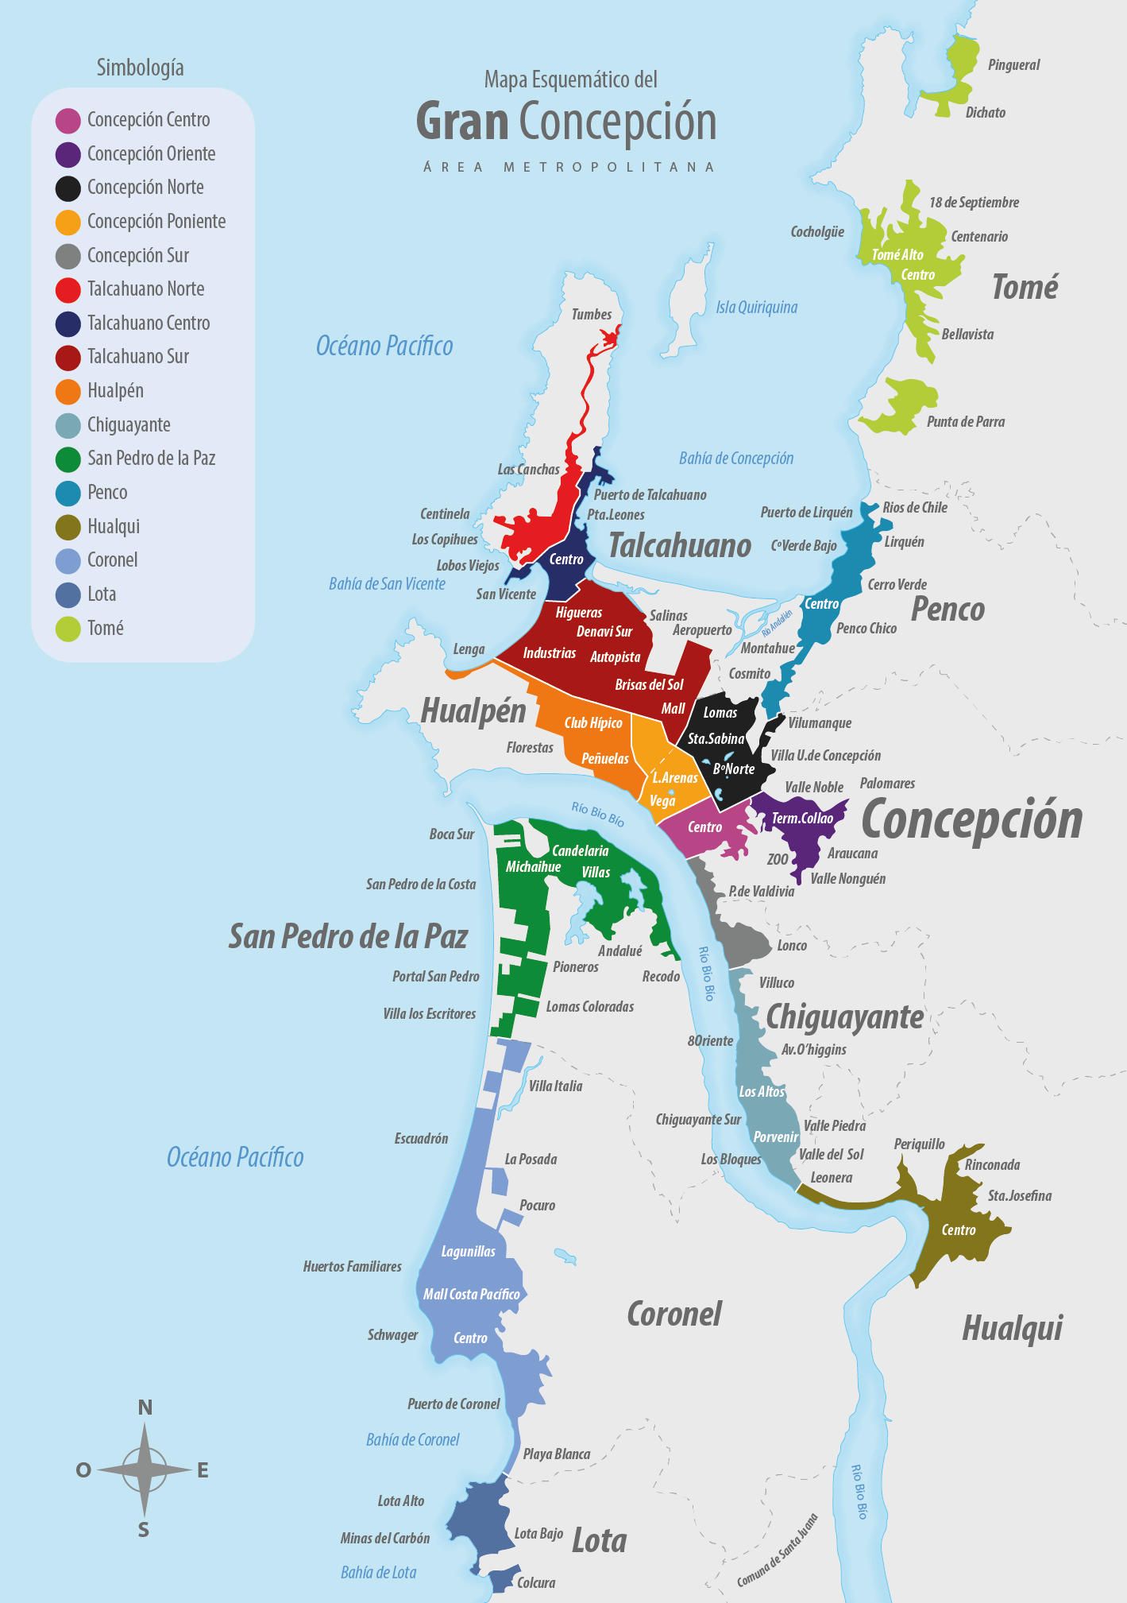
Recorte geográfico del conurbano del Gran Concepción

Slide 3
Cantidad de Organizaciones
Comuna | total de organizaciones catastrada | organizaciones filtradas | Muestra definitiva
Conurbano | 2 | 0 | 2
Tome | 2 | 0 | 2
Penco | 2 | 1 | 1
Talcahuano | 6 | 0 | 6
Concepción | 13 | 2 | 11
Hualpén | 7 | 2 | 5
San Pedro de la Paz | 5 | 0 | 5
Chiguayante | 1 | 0 | 1
Coronel | 2 | 0 | 2
Hualqui | 2 | 1 | 1
Lota | 2 | 0 | 2

Slide 4
Actores sociales que participan en el conflicto
La comunidad representada y articulada según la organización de su barrio o población. Como también donde exista mayor afinidad política.
El gobierno local, a través de las municipalidades y el gobierno central a través de la intendencia.
Los consorcios de las principales industrias del conurbano, forestales, pesqueras, gasificadoras, etc.

Slide 5
Antecedentes de la revuelta.
Las organizaciones territoriales si bien nacen la mayoría después de las protestas del 19 de Octubre, existen conflictos previos que crearon un tejido social en las comunidades, especialmente por los proyectos extractivistas

Slide 6
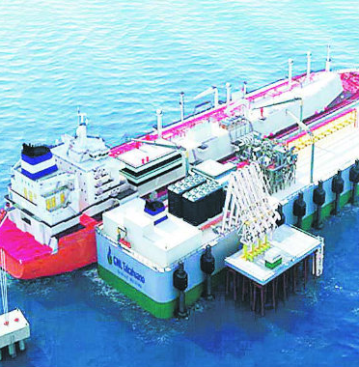
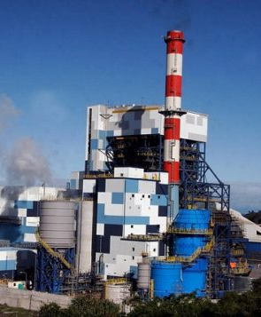
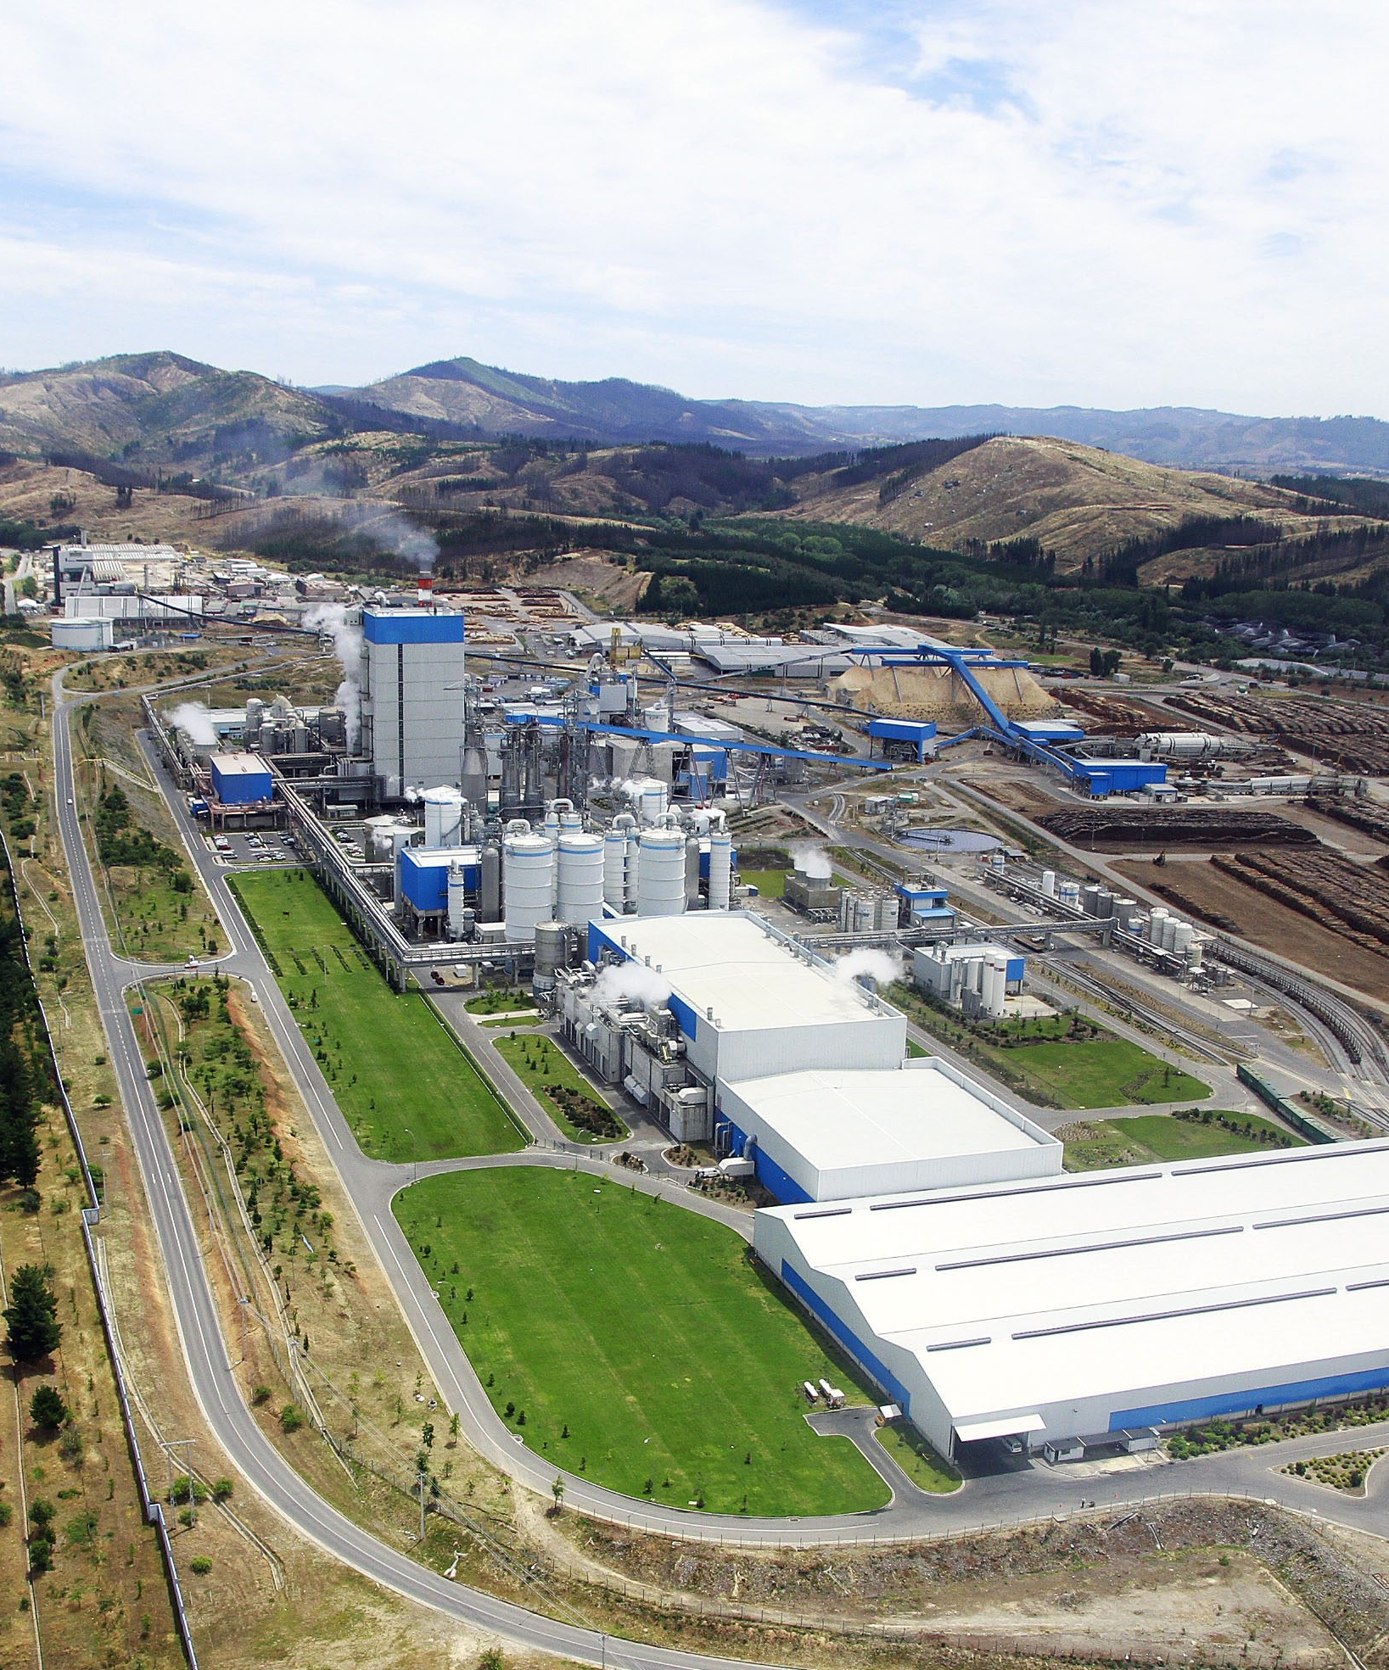
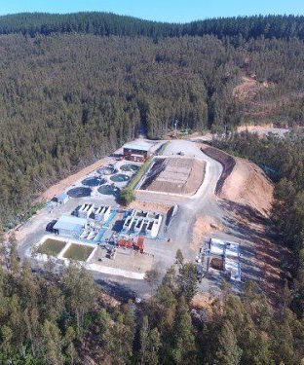
Principales conflictos medioambientales
Gasificadora GNL Talcahuano
Termoeléctricas en Coronel
Planta de celulosa Nueva Aldea y forestales
Minera Biolantanidos coronel
Instalación de salmoneras

Slide 7
Temas de trabajo

Slide 8
Derechos fundamentales

Slide 9
Conflictos ambientales y desarrollo urbano

Slide 10
Reconstrucción histórico popular

Slide 11
Principales demandas o consignas

Slide 12
Demandas o exigencias

Slide 13
Critica y despliegue de posiciones

Slide 14
Repertorio de Actividades

Slide 15
Actividades transversales
Las actividades mas utilizadas por las organizaciones son principalmente de

Slide 16
Actividades de solidaridad

Slide 17
Actividades culturales y formativas

Slide 18
Actividades de economía local y cooperativas

Slide 19
Repertorio de protesta

Slide 20
Marchas y aglutinaciones

Slide 21
Protestas no violentas e intervenciones artísticas

Slide 22
Acción Directa y autodefensa de masas

Slide 23
Eventos coyunturales durante el transcurso del 2020

Slide 25
Iconografía de la protestas
Principalmente los iconos de la protesta se caracterizan por tener un identidad de historia popular, como el caso de la estrella de 5 punto, el puño en alto o la cacerola.
Existe una innovación debido a las protestas y conflictos mas inmediatos, como el Perro Mata Pacos de las movilizaciones estudiantiles, además, de iconos feministas y la martirización de Macarena Valdés .
Se puede apreciar un fenómeno de etnogénesis Mapuche, debido a numerosas utilizaciones del Kultrun, Guñelve y Guemil.

Slide 26
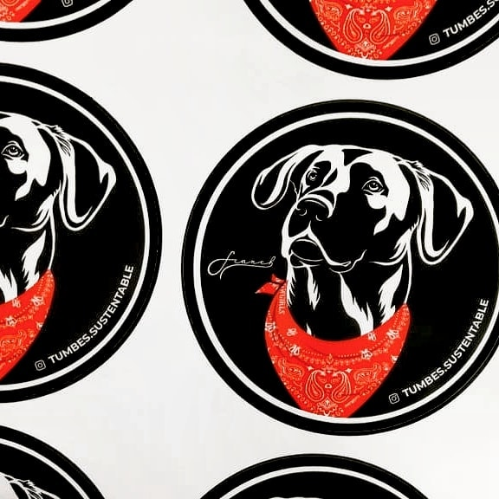
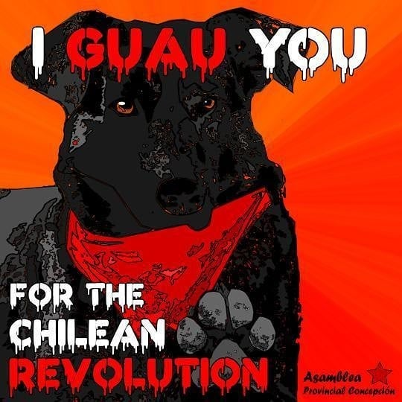
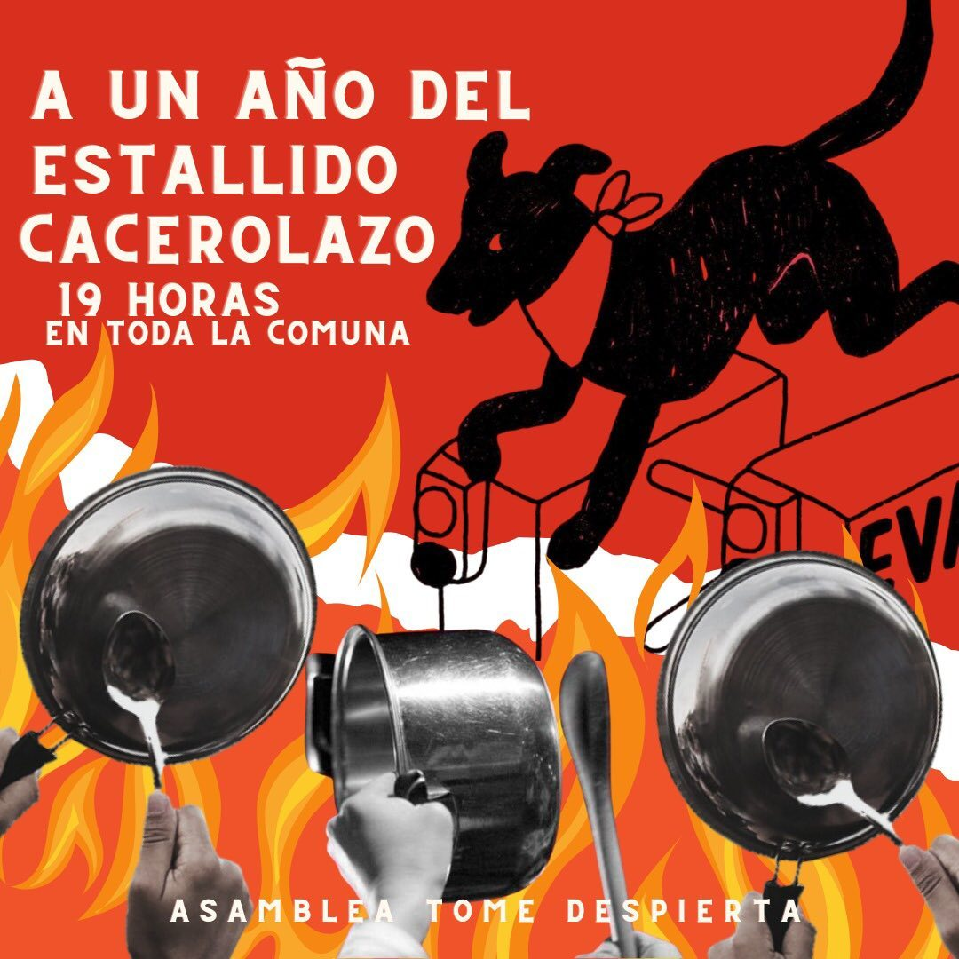
Perro Mata Paco

Slide 27
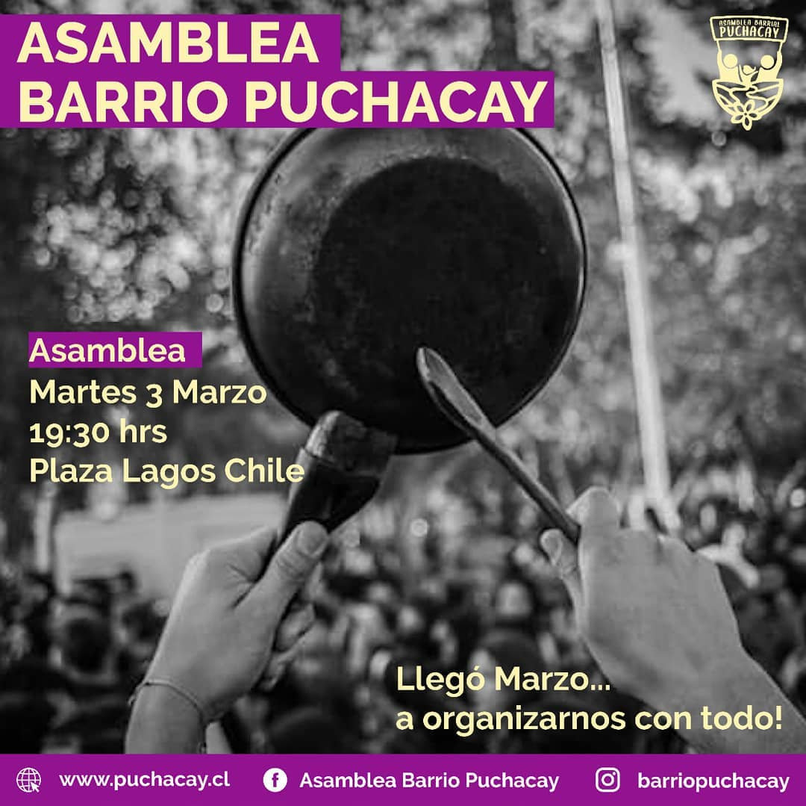
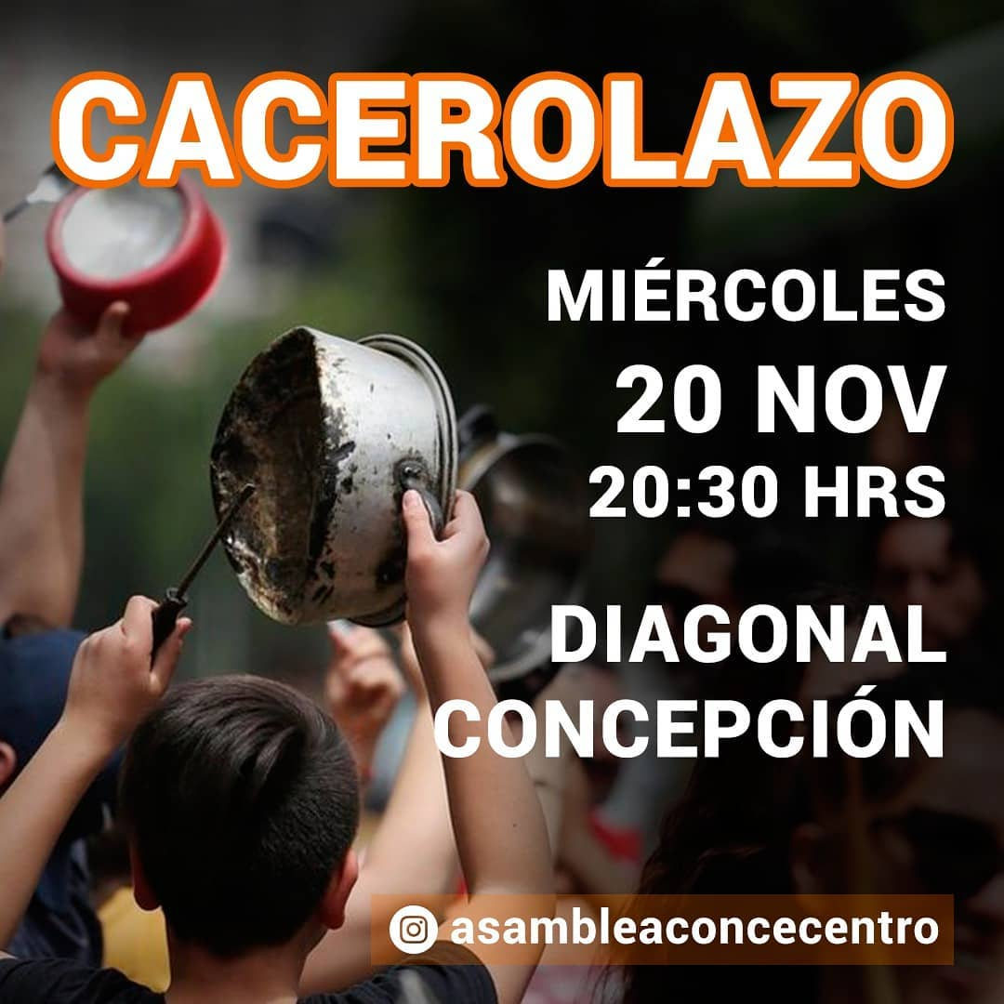
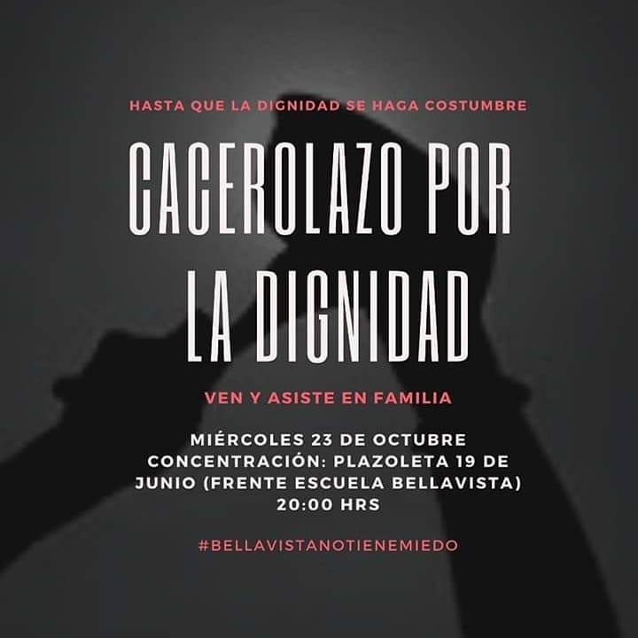
La cacerola

Slide 28
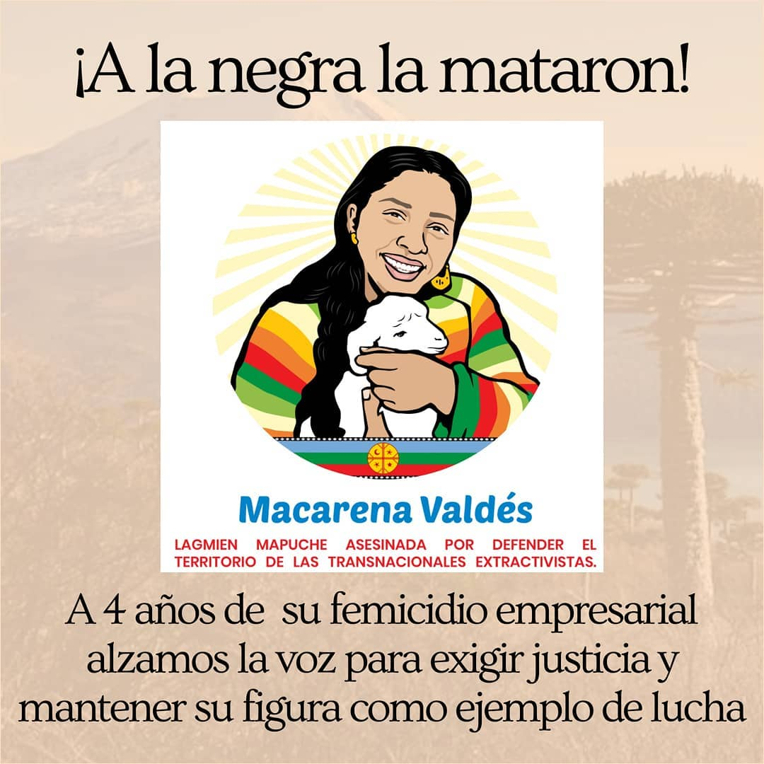
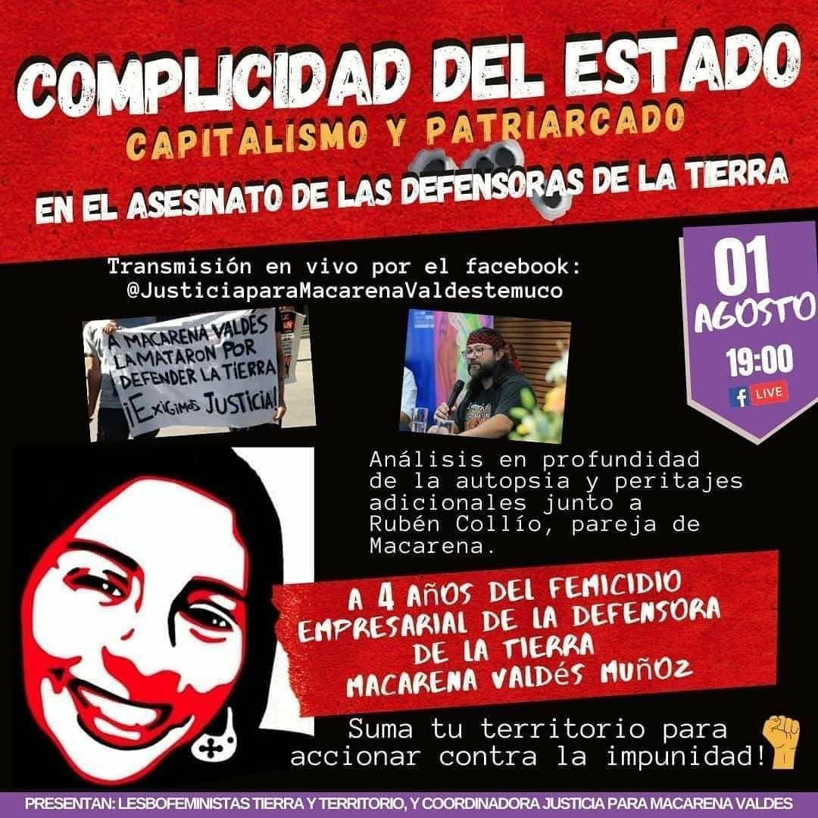
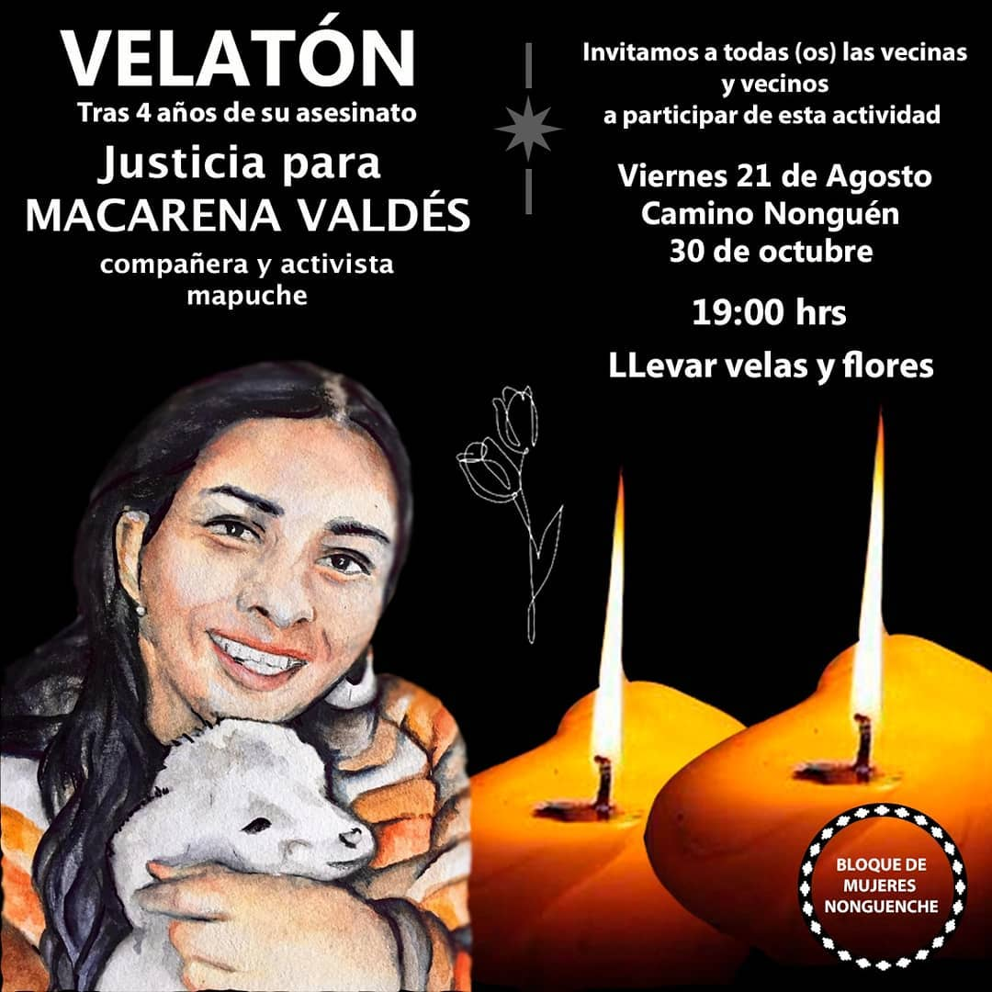
Macarena Valdés

Slide 29
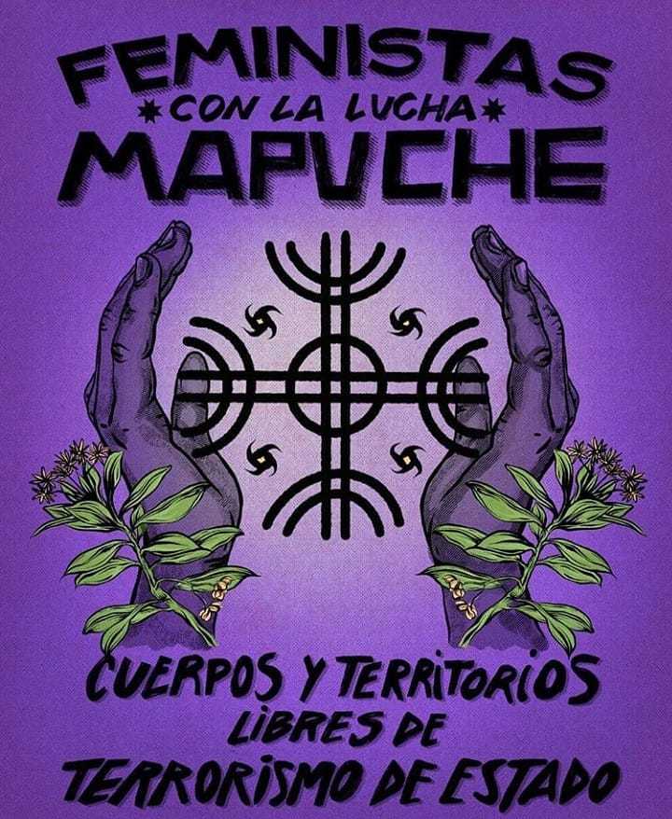
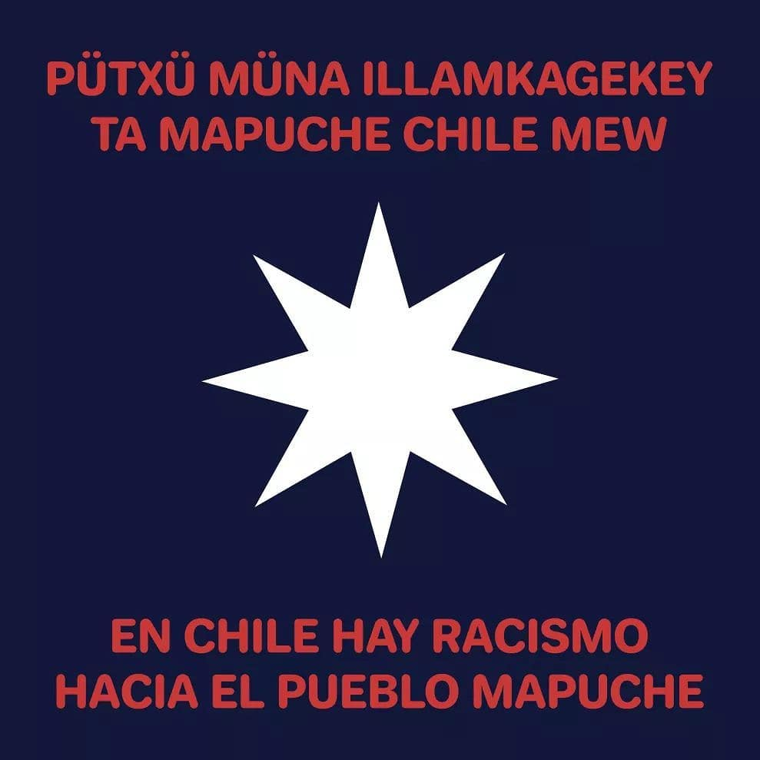

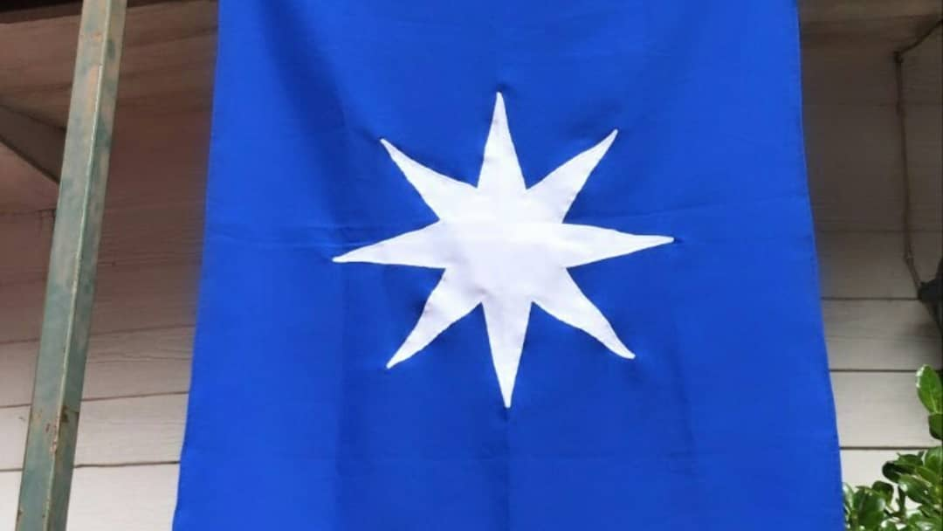
Simbología Mapuche

Slide 30
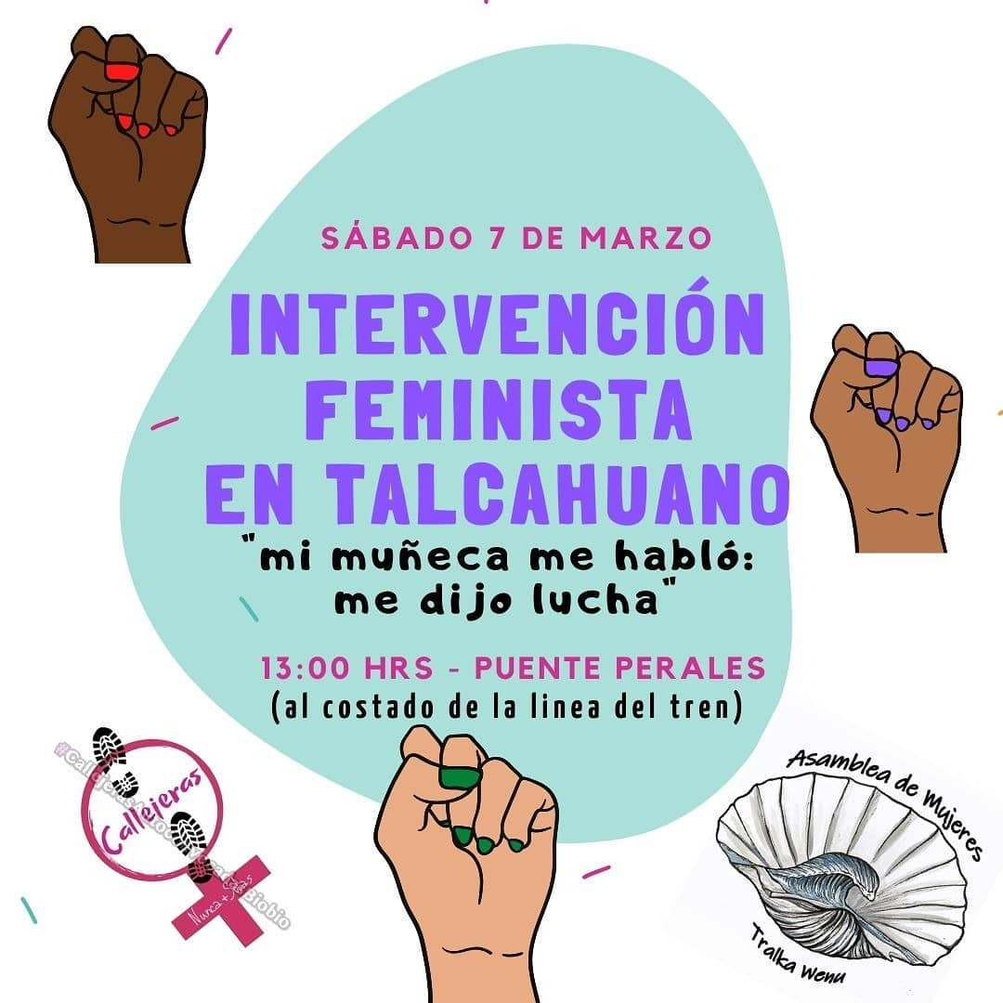
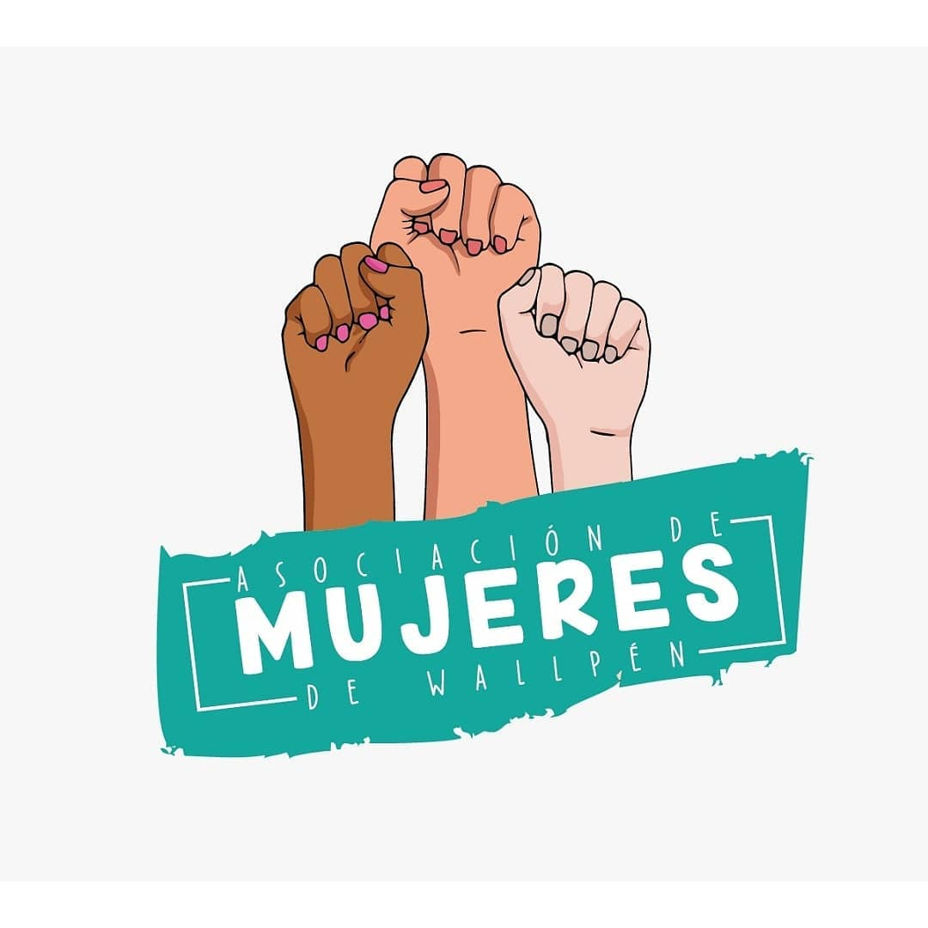
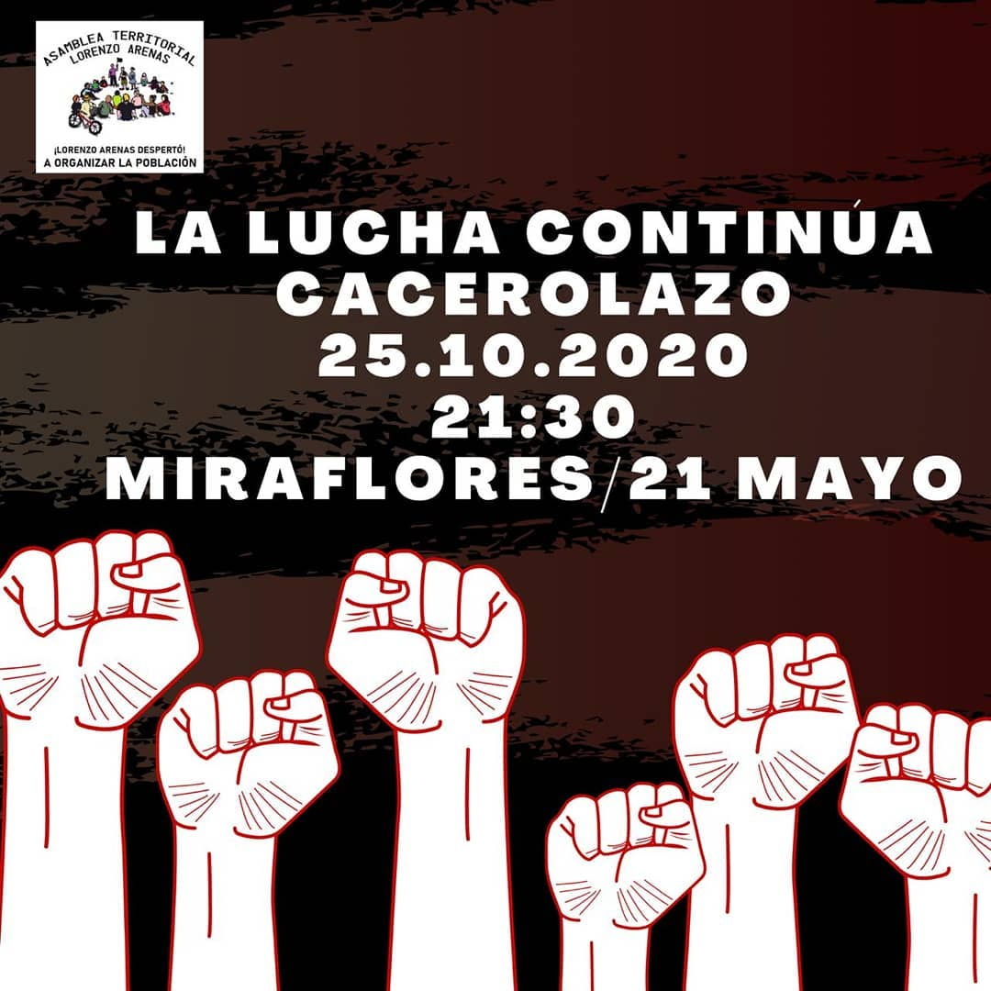
Puño en Alto

Slide 31
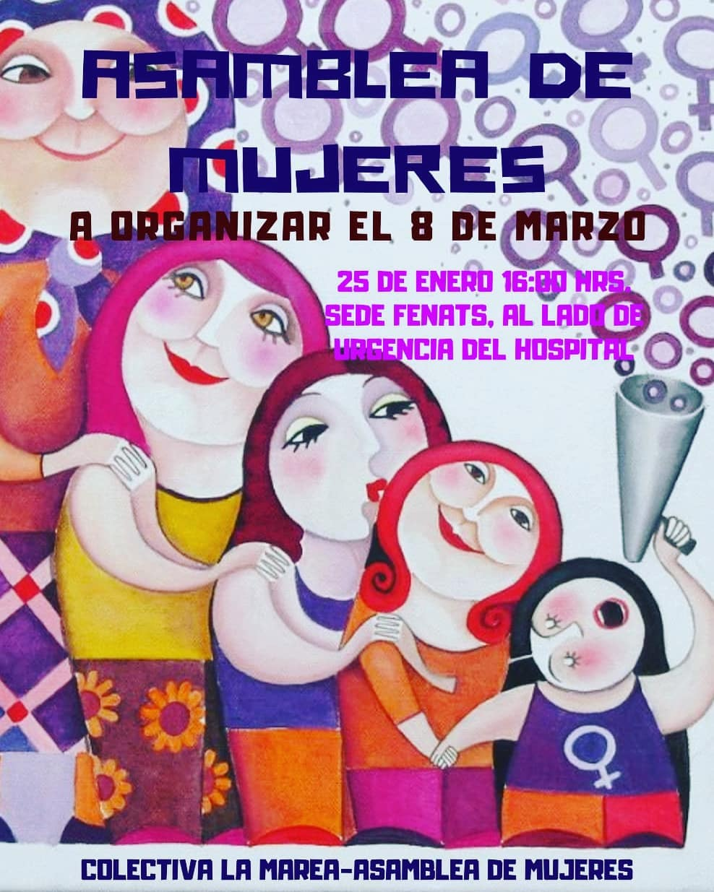
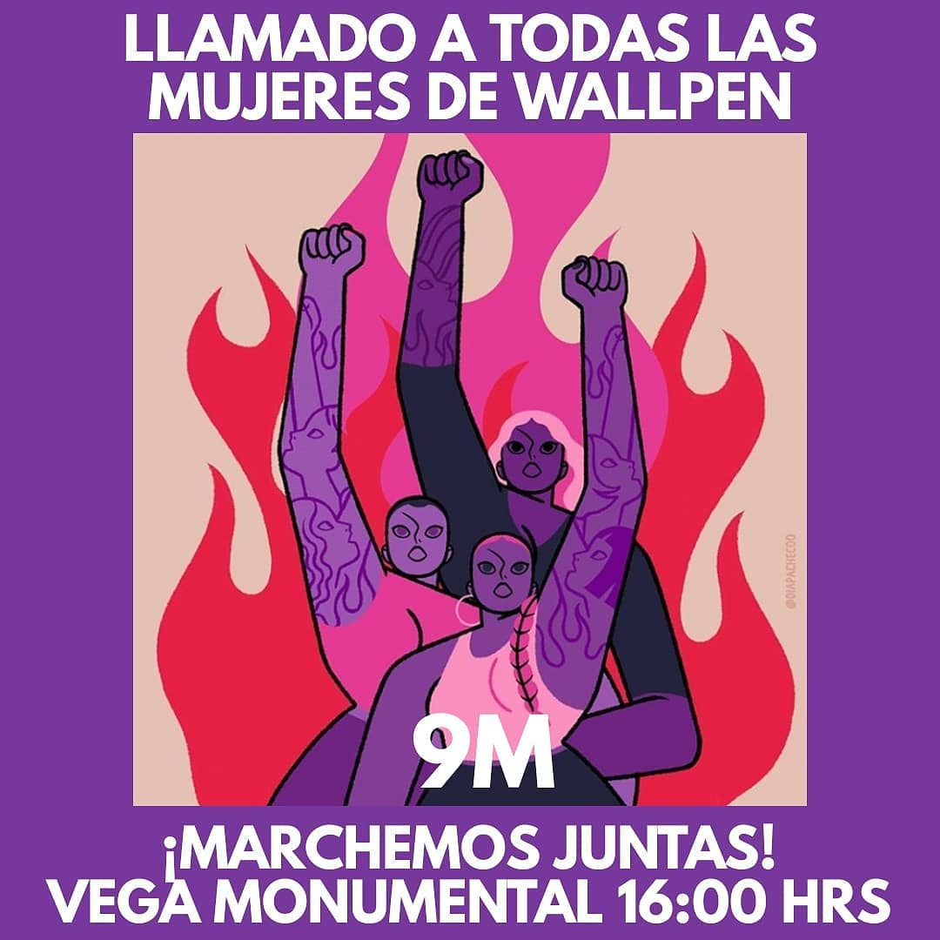
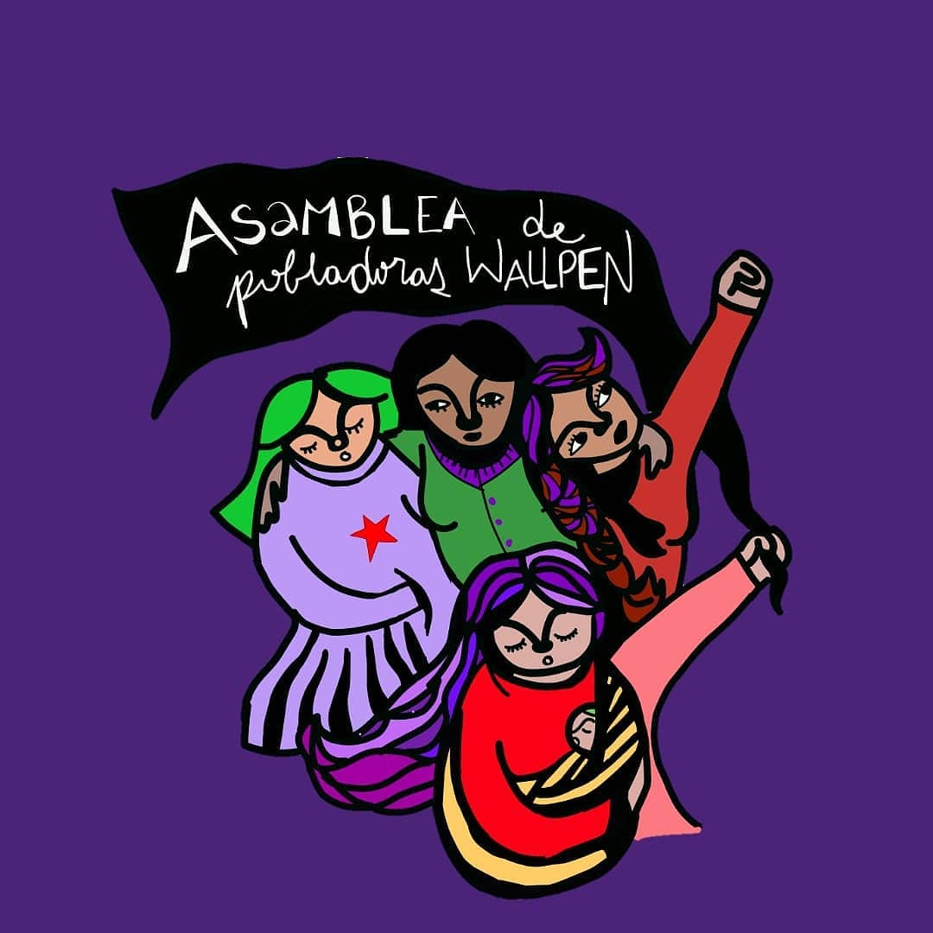
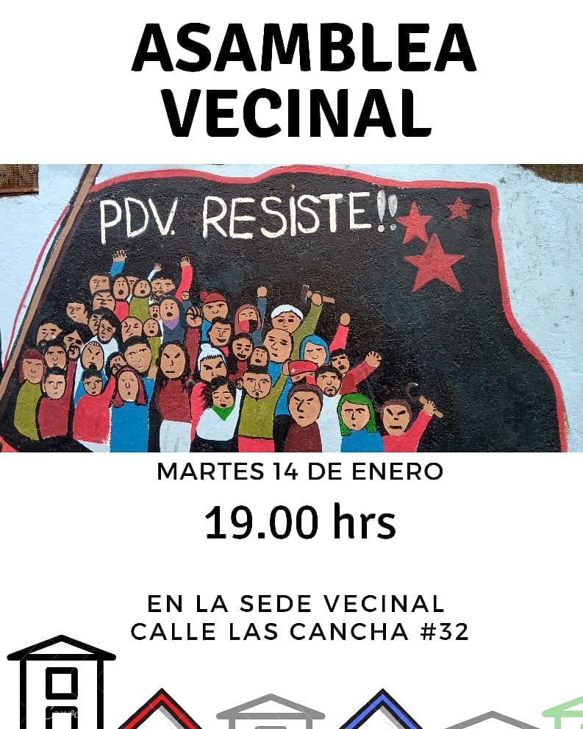
Comunidades

Slide 32
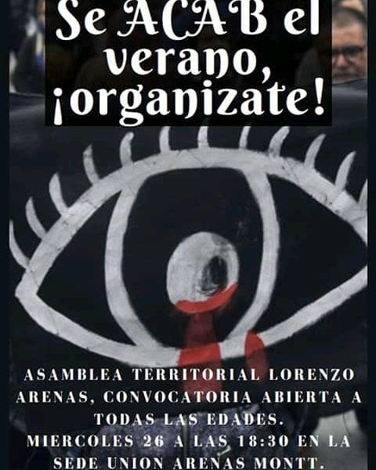
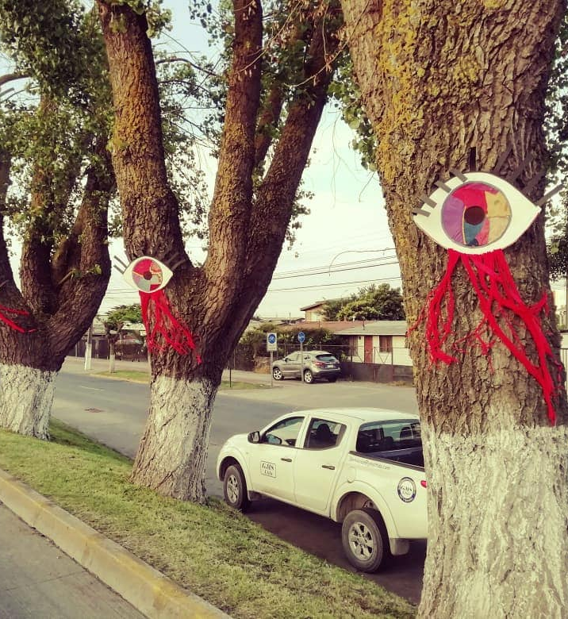
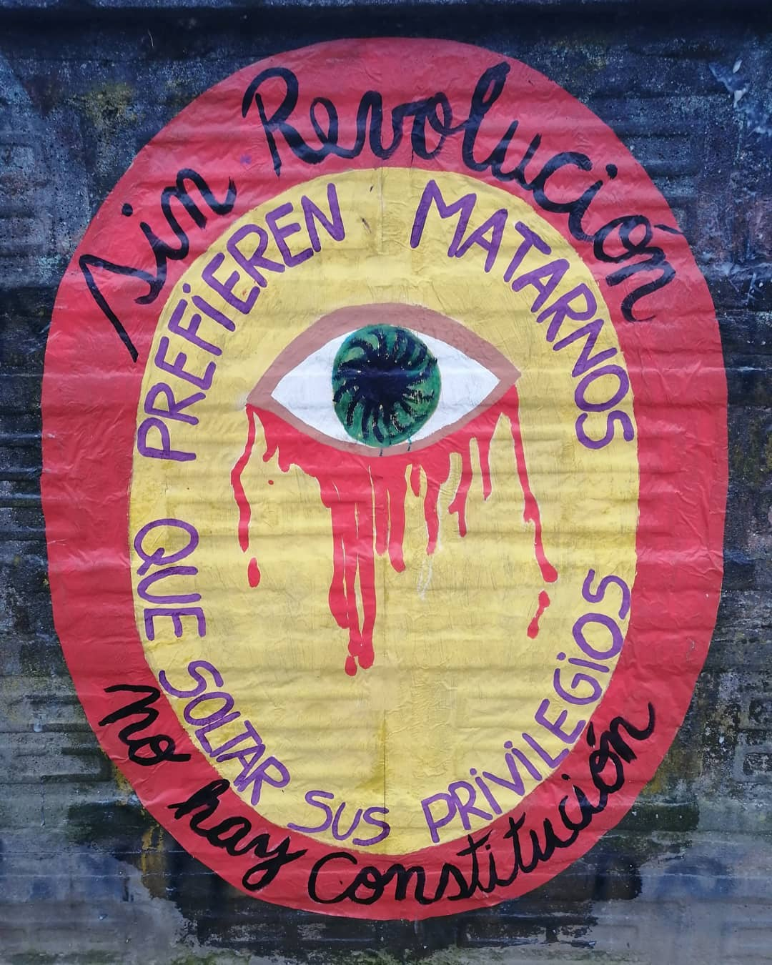
Ojo ensangrentado

Slide 33
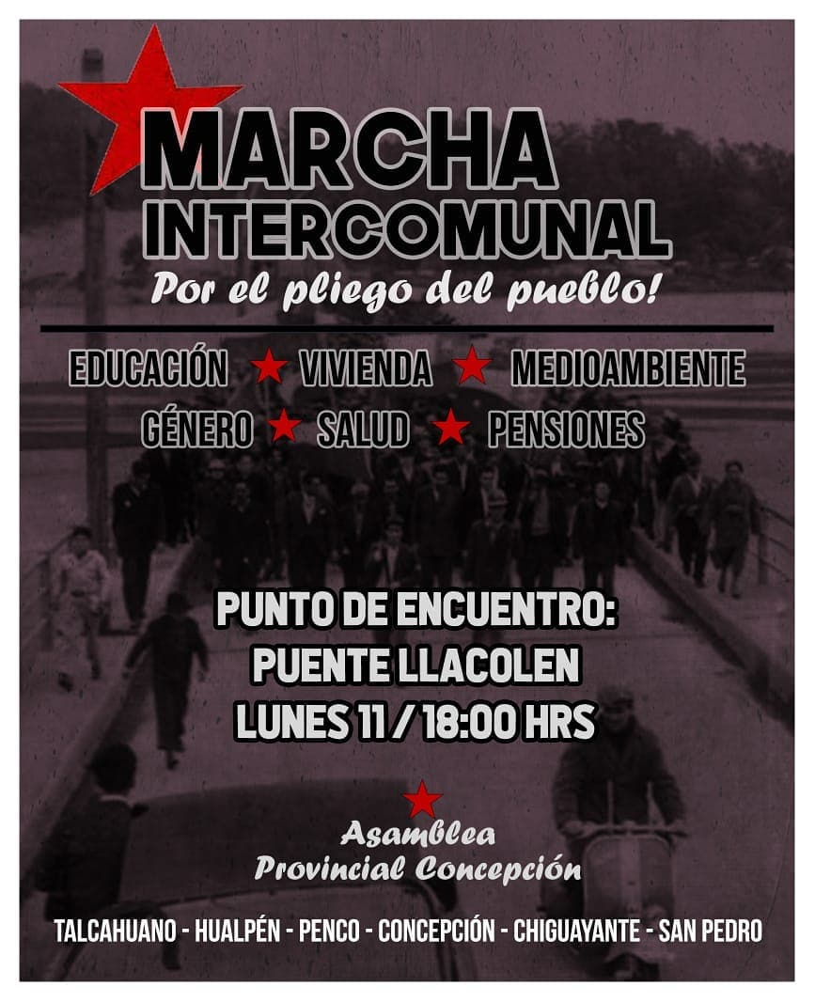
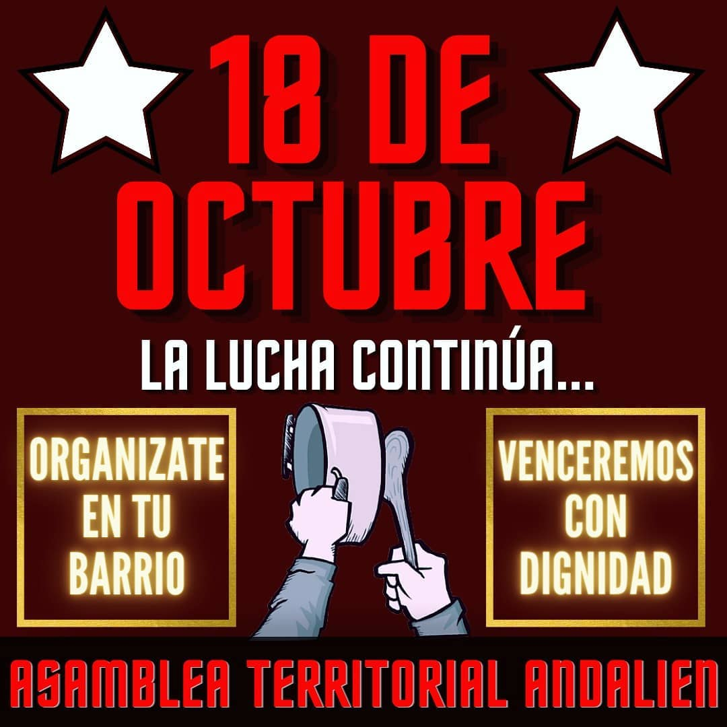
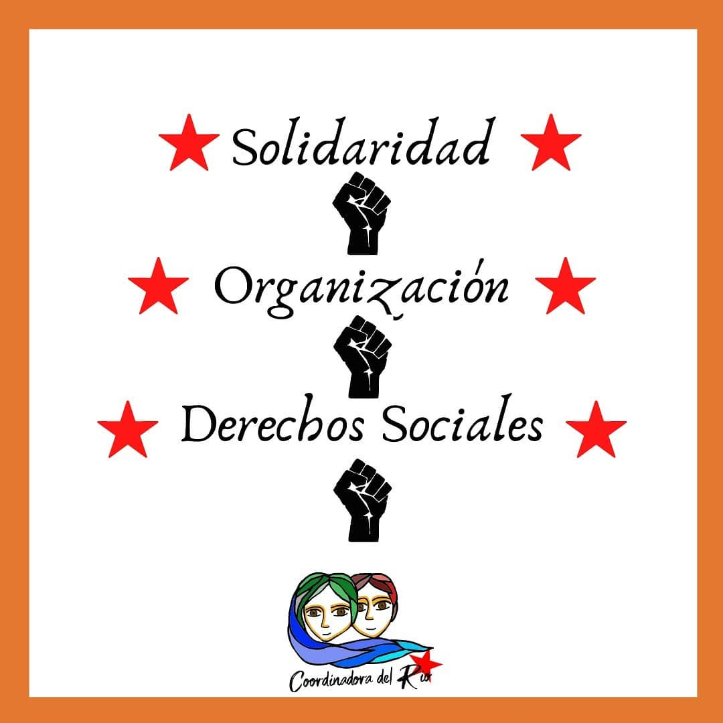
Estrella de 5 puntos

Slide 34

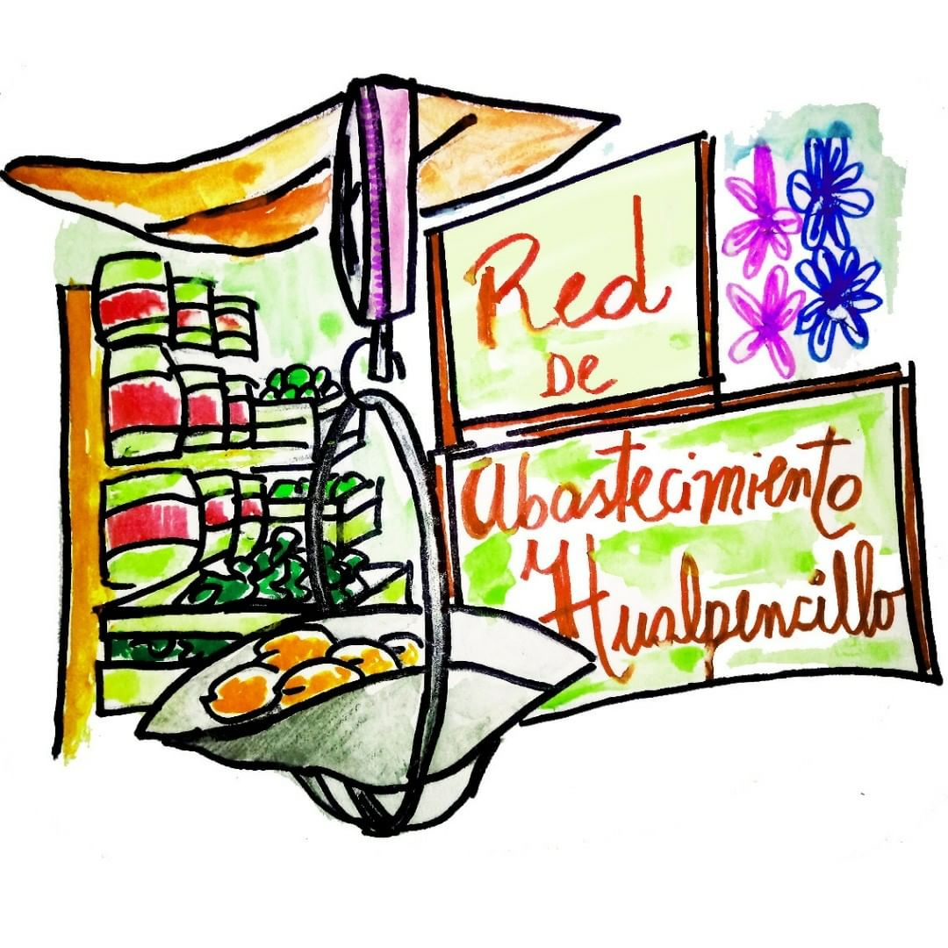
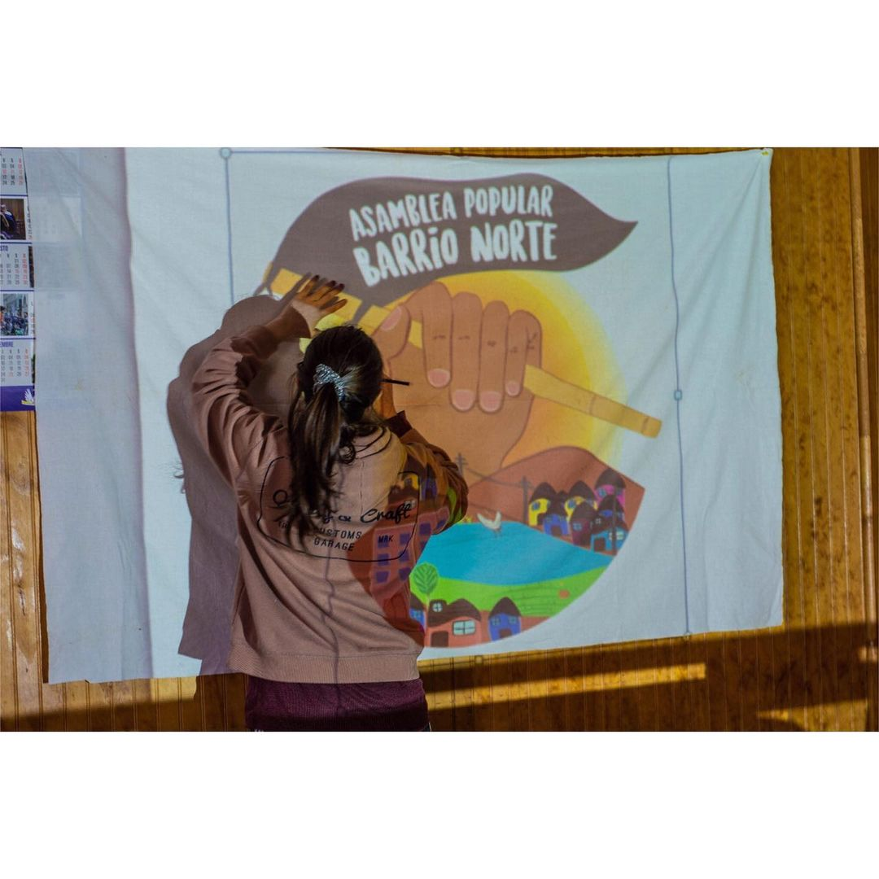

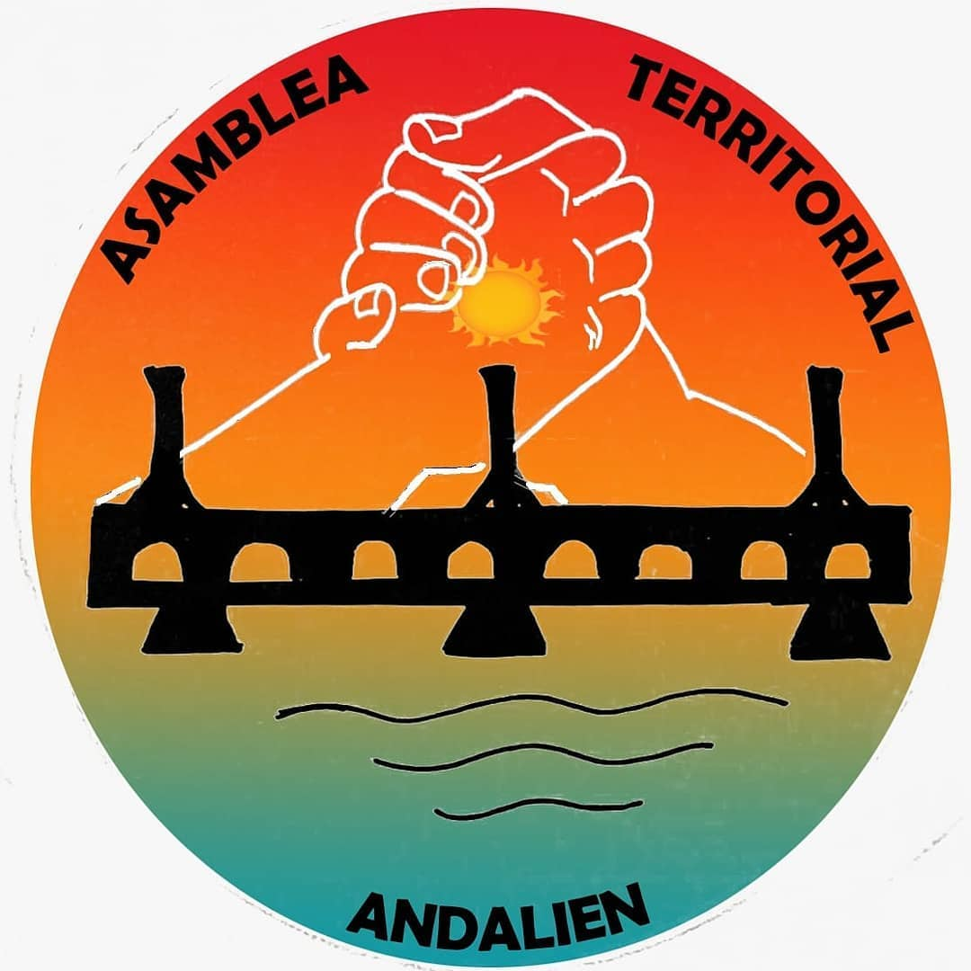
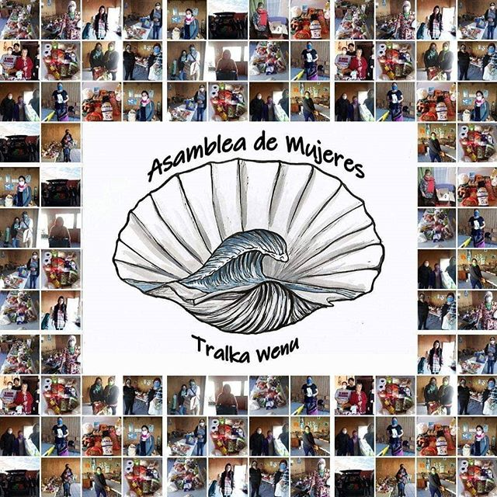
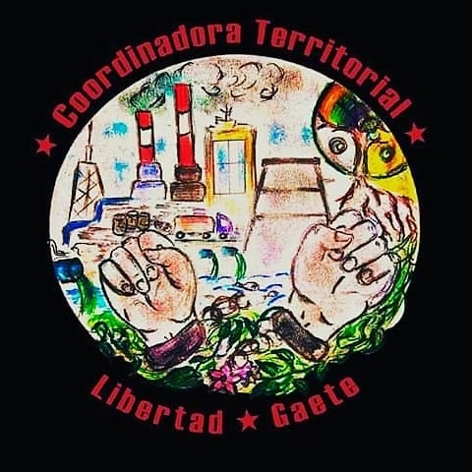
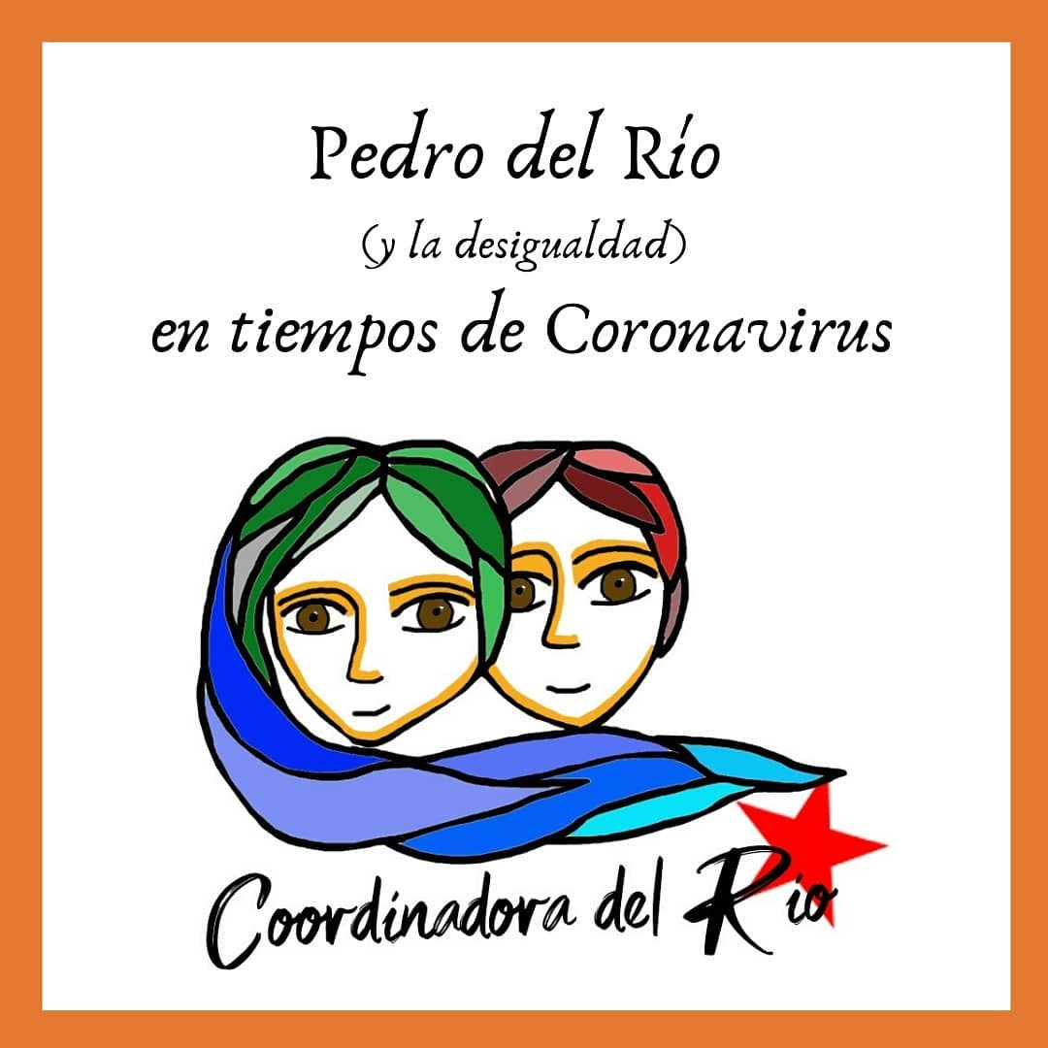
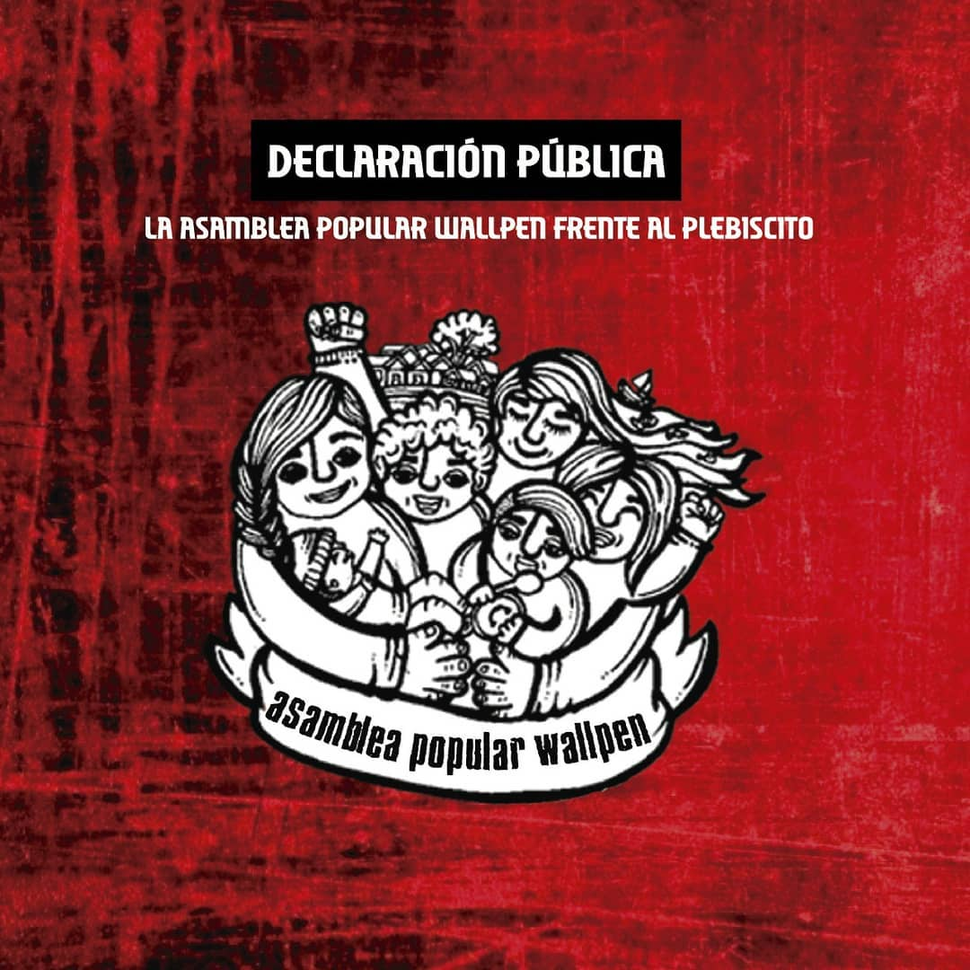
Símbolos de identificación

